Slide 1
PHP
编程
TP安装、路由、控制器

Slide 2
本章重点
安装
路由
控制器

Slide 3
安装
版本要求
TP3.2
PHP5.3以上版本
TP5.1
PHP >= 5.6.0
PDO PHP Extension
MBstring PHP Extension
安装方式
直接下载获取对应版本
composer安装
TP3.2
composer create-project topthink/thinkphp tp3
TP5.1
composer create-project topthink/think tp5

Slide 4
入口文件
TP3在项目根目录下：index.php
TP5在项目的public目录下：index.php

Slide 5
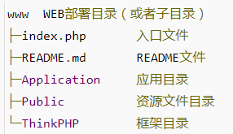
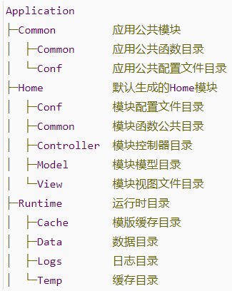
TP3目录结构
TP3.2目录结构
TP3.2在第一访问入口文件时会自动生成一个默认的Home模块

Slide 6
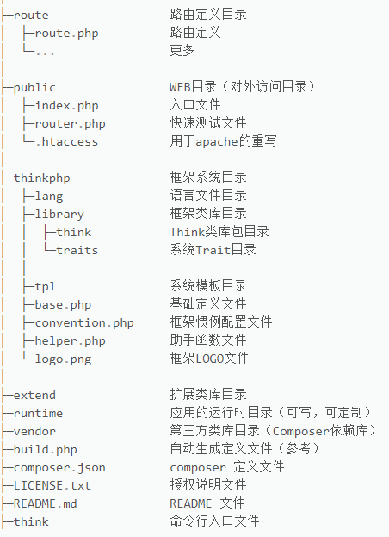
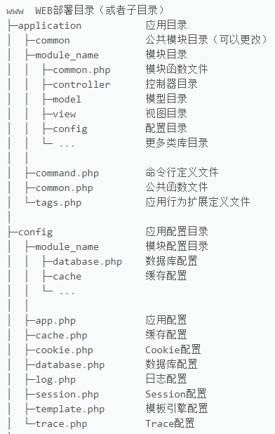
TP5目录结构

Slide 7
模块化设计
创建新模块
TP3.2
在入口文件中声明：define('BIND_MODULE','模块名称');
运行生成对应模块后删除，否则会作为默认模块访问
TP5.1
切换到项目目录下，使用命令行创建：php think build --module 模块名称

Slide 8
配置
TP会按照下面的顺序来加载配置文件（配置的优先顺序从右到左）
惯例配置->应用配置->模块配置->动态配置
惯例配置：核心框架内置的配置文件，无需更改。
应用配置：每个应用的全局配置文件（框架安装后会生成初始的应用配置文件），有部分配置参数仅能在应用配置文件中设置。
模块配置：每个模块的配置文件（相同的配置参数会覆盖应用配置），有部分配置参数模块配置是无效的，因为已经使用过。
动态配置：主要是指在控制器或者行为中进行（动态）更改配置，该配置方式只在当次请求有效，因为不会保存到配置文件中(不建议使用)

Slide 9
动态配置
TP3.2
设置：C('配置参数名称','值')
读取：C('配置参数名称')
TP5.1
方法一：
设置：config('配置文件名称.配置参数名称','值')
读取：config('配置文件名称.配置参数名称')
方法二：
use think\facade\Config;
设置：Config::set('配置文件名称.配置参数名称','值')
读取：Config::get('配置文件名称.配置参数名称')

Slide 10
TP5.1环境变量文件
可以在应用的根目录下定义一个特殊的.env环境变量文件，.env文件中的配置参数定义格式采用ini方式
[DATABASE]
HOSTNAME= 127.0.0.1
USERNAME = root
PASSWORD = 123456
获取环境变量的值：
use think\facade\Env;
Env::get('database.username');
可以直接在配置文件中使用环境变量进行本地环境和服务器的自动配置
return [
'hostname' => Env::get('hostname','127.0.0.1'),
];

Slide 11
URL访问
ThinkPHP3.2 和ThinkPHP5.1在没有定义路由的情况下的URL访问是PATH_INFO模式：
http://serverName/index.php/模块/控制器/方法/[参数名/参数值...]
也可以通过使用URL重写模式隐藏入口文件index.php
http://serverName/模块/控制器/方法/[参数名/参数值...]
注意：重写模式下有时会报No input file specified.错误
此时需要修改.htaccess文件,将重写规则
RewriteRule ^(.*)$ index.php/$1 [QSA,PT,L] 改为
RewriteRule ^(.*)$ index.php?s=$1 [QSA,PT,L]

Slide 12
TP3.2路由
TP3.2默认没有启用路由，需要在配置文件中开启
'URL_ROUTER_ON' => true,
配置路由
配置格式是一个数组，每个元素都代表一个路由规则
//静态路由
'URL_MAP_RULES'=>array(
'test1' => 'Admin/Index/test1',
'test2' => 'Home/Index/test2',
),
//规则路由
'URL_ROUTE_RULES'=>array(
'test1/:id' => 'Admin/Index/test1', //必选参数
'test2/:id/[:type]' => 'Home/Index/test2', //可选参数不能单独使用
),

Slide 13
TP5.1路由1
route目录下的任何路由定义文件都是有效的，默认的路由定义文件是route.php
完全可以更改文件名，或者添加多个路由定义文件
可以进行模块定义区分，但最终都会一起加载
路由定义:
Route::get('test1/:id','admin/index/test1'); Route::post('test2/[:id]','admin/index/test2'); Route::any('test3/:id/[:type]','admin/index/test3');

Slide 14
TP5.1路由2
路由标识
Route::get('hello/[:name]', 'index/hello') -> name('he');
路由分组
route::group('index',function(){
Route::get('hello/[:name]', 'index/hello') -> name('hel');
});

Slide 15
生成URL地址
TP3.2
U('地址表达式',['参数'])
生成带参数的地址
U('Admin/Index/test1','id=5&name=thinkphp')
U('Admin/Index/test1',array('id' => 5, 'name' => 'thinkphp'))
TP5.1
url('admin/index/test1', 'id=5&name=thinkphp');
url('admin/index/test1', ['id' => 5, 'name' => 'thinkphp']);

Slide 16
TP3.2控制器
控制器名称采用大驼峰书写并以Controller为后缀
namespace Home\Controller;
use Think\Controller;
class IndexController extends Controller {
public function hello(){
echo 'hello,thinkphp!';
}
}

Slide 17
TP5.1控制器
可以通过控制台命令创建
php think make:controller 模块名称/控制器名称
php think make:controller Home/Test1
控制器名称不需要以controller为后缀

Slide 18
TP3.2响应视图
分配数据给视图
$this->assign('模板变量名称','值');
调用视图显示数据
$this->display(['模板名称'])
模板默认是当前模块的View目录下的以当前控制器命名的目录下的以当前方法命名的html文件

Slide 19
TP5.1响应视图
分配数据给视图
$this->assign('模板变量名称','值');
调用视图显示数据
return $this->fetch('模板名称',['title'=>'测试标题']);
需要继承控制器基础类:use think\Controller;
return view('模板名称',['title'=>'测试标题']);
不需要继承控制器基础类

Slide 20
TP3.2接收http请求
判断请求类型
IS_GET
IS_POST
IS_AJAX
接收请求数据
I('变量类型.变量名',['默认值'])
I('get.')
I('get.id')
I('post.')
I('post.id')

Slide 21
TP5.1接收http请求
判断请求类型
Request::isAjax(); //use think\facade\Request;
$request->isPOST(); //use think\Request;
request()->isGet() //使用助手函数
接收请求数据
Request::param('name');
Request::only('id,name');
Request::except('id,name');
也可以使用助手函数
input('param.name'); // 获取单个参数
input('param.'); // 获取全部参数

Slide 22
TP3.2响应
重定向
$this->success('新增成功', U('User/list')，3);
$this->error('操作失败',U( 'User/list'),5);
redirect(U( 'User/list'), 5, '页面跳转中...')

Slide 23
TP5.1响应
响应json
return json(数组);
return response('字符串');
重定向
return redirect( url('/index/index/hello') );

